Slide 1
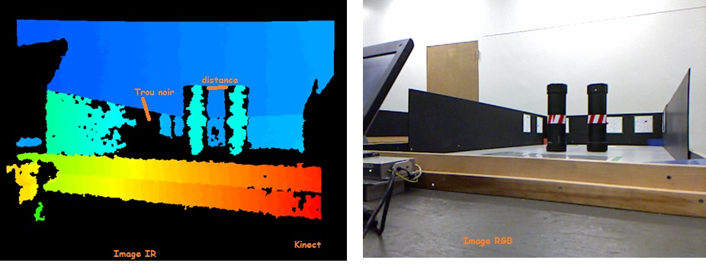
Localisation et orientation
Kinect
Détermination des distances.
Localisation des obstacles.
Localisation du robot.

Slide 2
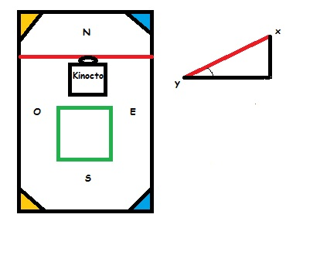
Orientation et repères
Utilisation de caméra embarqué.
Utilisation de l’algorithme de Zhang.
Détermination de l’angle du robot grâce à la ligne rouge sur la table.

